Slide 1


路海长 青夜旷
越过群山追斜阳
徐梓涵
哈尔滨工业大学（深圳）
材料科学与工程
2025/03/20
Sharing Talk

Slide 2
个人简介与分享内容
gpa 89.4/100 IELTS 7.0
科研经历/文章/专利/竞赛奖项/暑校
邮件往来 面试10+
留学时间线
如何定位选校
如何选导
如何套磁&面试准备
关于暑校/暑研
如何免中介diy
不同委员会看重什么
对不同选择学弟学妹的建议

Slide 3
一些啰嗦
硕士：分为授课型硕士（Msc）和研究型硕士（Mphil）
博士：部分国家或地区支持本科直博（PhD）
授课型硕士：非常适合想要找工作的同学~ 一年时间节省时间精力，更多年限积攒工作经验，在准备申请时基本只要保证gpa和语言，不用过多准备，提交网申等待结果即可，也是大多数人的选择
研究型硕士和博士：适合喜欢科研的同学，可能想要一直读下去的同学，年限较长，申请难度较大，适合有一定的科研经历最好有pub的同学，申请很玄学，和运气缘分等有关系，对心态考验较大，申请时间线长出结果晚，大部分都需要先联系导师面试，后进行网申，这两者可以相互转化。

Slide 4
留学时间线
大一较摆，仅大一立项负责人顺利结题；
大二上选了几个课题组试水，确定了科研方向；并为数学建模努力，但未果；
大二和家里人商量确定要润，彻底放弃保研路线；
大二暑假打全国化学竞赛，拿下国一，打节能减排，拿下国三（这两个保研也能加分）；刷分，科研，学生会；
大三上开始搜集信息差，找导师和师兄师姐聊天；
大三加了一堆中介，免费聊天了解信息差并帮忙定位，狮子大开口要价六位数，遂放弃；
大三寒假准备雅思，2月底一次，口语5.5需要再战o(╥﹏╥)o，三月军训两周，四月初第二次雅思；
考完雅思五月份立刻开始打磨CV（简历），耗时一个月，并上各校官网逛逛；
六月份发了五封信试水，第一场面试和第一个口头offer，并且搞定期末周；
七月小学期压力蛮大，开始看暑校老师的文献，看看英文电影，做旅游攻略；
八月前往牛津暑校，还有剑桥的一周衔接课程，认识了很多厉害的硕博生和老师；
九月十月继续套磁，并完成PS（个人陈述）撰写，放弃保研，写三封推荐信找导师签字；
十月交上一些硕士项目的申请，静等第一轮开奖，并开始打磨rp（研究提案）；
十一月十二月网申扫尾，继续套磁，十一月考第一次GRE，未果，和一些导师保持联系；
一月回家躺平，顺便背背单词,考第二次GRE玩;
二月回来准备中期答辩，狂赶进度，完成委员会面试；
未完待续

Slide 5
如何定位 如何选校
经济情况+硬件条件+未来规划
1w以下：港科广硕博，各地全奖博士
50w以下：港新授课硕msc，部分欧洲硕士（eg德国）
50-100w：英国伦敦地区一年制硕士或欧洲两年制硕士（eg荷兰），部分研究型硕士
150w以上：部分研究型硕士，部分自费博士
300w以上：考虑给学校/课题组捐款，到名校（bushi
主要硬件：gpa/语言成绩/科研经历/connection
工作/读博/...
或者问gpt
如何选导？拿出网络福尔摩斯的毅力

Slide 6
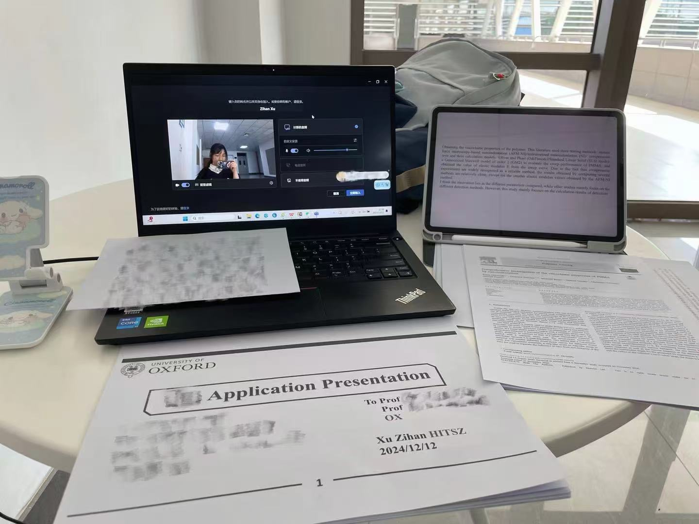
如何套磁&面试准备
准备一封吸引人的套磁信：
简明，陈述关键信息（300字以内），摆上硬件条件；
针对每个老师打磨适合的内容，比海投靠谱，提你与ta的connection；
附件带上CV，PS和RP看情况而定，可以提推荐人;
1-2周未果可以follow-up，一个系尽量等第一个导不回后再套下一位
如果有条件的话，可以制作个人网页；
用学校邮箱或者gmail，不要用乱七八糟的私人邮箱；
真诚+嘴甜
设备准备：电脑打开teams/zoom，平板为提词器，列出需要用但不熟悉的词汇，手机为实时翻译转写+录音
打印出来pre的ppt，问问题也可以从上面找答案，演讲稿放在键盘上，文献也打印出来
前期准备：充分了解导的研究背景，读一些文献哪怕是ai读的
一般准备pre（10min左右）介绍自己过去的研究经历
常见问题：
why phd/master
why lab/school/country
research interest
研究经历抠细节+文献考察
······
最重要的是，伸手不打笑脸人！！！

Slide 7

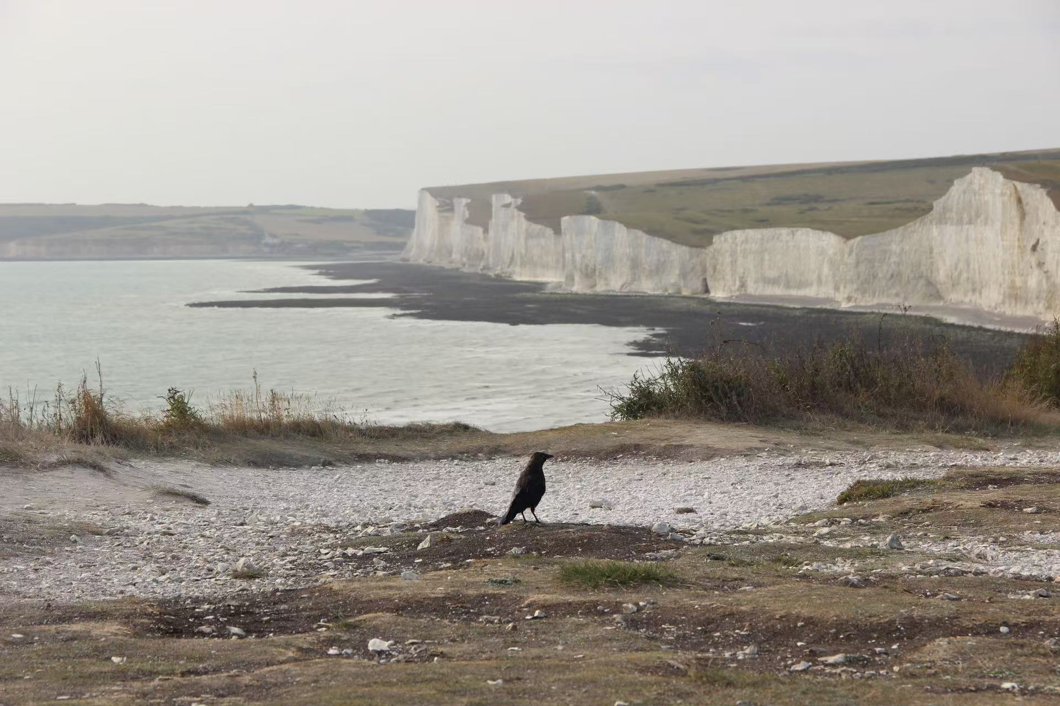
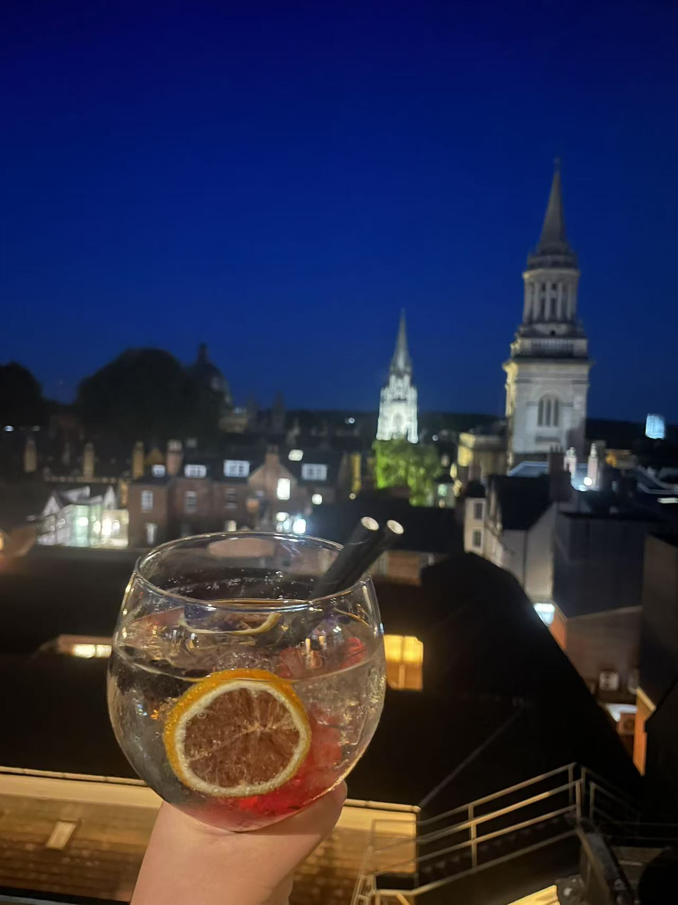

关于暑校/暑研
最近是暑校/暑研报名关键节点
两种方式：学校官方/自己套磁
开拓眼界+线下见面+获得经历+对学校有概念
很乌托邦的人生经历~

Slide 8
如何免中介diy
核心文书：CV（简历） PS（个人陈述） RL（推荐信）RP（研究提案）
还有一些成绩单、语言成绩、各类获奖证明、pub或专利等。
先上学校官网看要求，欧洲一些学校要求很有特色，尤其是rp~（但一般硕士很少用到rp）
好好利用ai打磨语法，但是内容切忌用ai，都会查的ai率的！
CV: 尽量压缩在一页以内，大致包含：个人信息+研究经历+发表+获奖+实习实践+补充信息
PS: 两页以内，1000词以内，包含个人情况简介+研究经历和学到了什么+竞赛实习经历+对学科的看法+为什么选择此学校此项目+研究兴趣+夸夸。
RL: 最好选择三位，自己拟好让老师修改签字，并且此推荐人以后需要从学校邮箱上传很多推荐信，所以一定找很nice的老师。
RP: 课题背景+创新点+研究方案+总结陈述 （可以不用太长，我写了12页有点啰嗦）

Slide 9
不同委员会看重什么
Msc：除个别顶尖学校外，基本就是gpa+语言硬性条件，文书不要太离谱即可，彰显出一定的写作能力，能清晰表达经历和对学科的认识。
Mphil：主要为推荐信，简历和面试表现，一份漂亮的简历和一口流利的英语很重要。
PhD：有的是强委员会：主要为面试和简历；强导师：主要为导师意愿。偏玄学

Slide 10
对不同选择学弟学妹的建议
申请授课型硕士：好好学习天天向上，多提高gpa和语言，大三暑假可以陆续开始准备文书，多找人打磨，只要定位选校ok就可以美美享受大学生活啦~
申请研究型硕士/博士：多多积累，n手一起抓，做好面对困难的准备，稳定心态，一定先选择一些保底避免焦虑，自信起来，大胆尝试，总会遇到对的人~
还有一些我了解到的项目：
新国大311
港科广
牛津大四交换

Slide 11
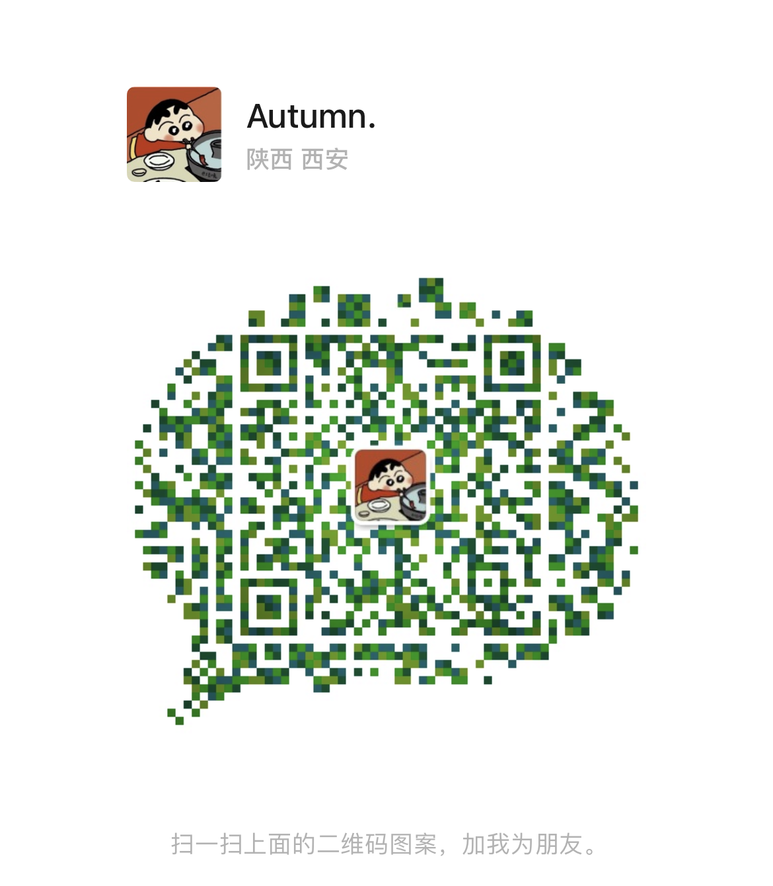
感谢各位！
联系方式：vx15353545886
有任何问题，欢迎随时交流讨论~
祝大家一切顺利~offer多多！

